Slide 1
event, event handler, binding 13주차_02_04
한 동 대 학 교 김경미 교수

Slide 2
학습목표
Event 처리과정 이해하기
Event마다 실제 실행되는 method와 어떻게 binding되는지 이해하기

Slide 3
Events와 binding
Events
어플리케이션에 발생하는 어떤 것
예를 들어, User가 key를 누르거나 버튼을 클릭 하거나 마우스를 드래그 하는 것
Event handler
event가 발생했을 때 호출되는 해당 응용 프로그램의 기능
Binding
위젯에 event가 발생할 때, 어플리케이션이 event handler를 호출하여 준비하도록 연결 해 주는 것

Slide 4
Event 생성
Event patterns | Description
<Button-1> | 첫 번째 mouse button을 누른다.
<KeyPress-H> | H key를 누른다.
<Control-Shift-KeyPress-H> | control-shift-H를 누른다.
<B1-Motion> | 왼쪽버튼을 누른 채로 마우스를 드래그한다.
<Double-Button-1> | 더블클릭
<Enter> | 마우스 포인터가 widget안에 있다.
<Leave> | 마우스 포인터를 widget 밖으로 둔다.
<Return> | Enter key를 누른다.
<Configure> | 크기를 바꾼다.

Slide 5
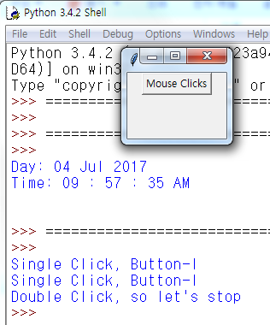
Event binding 예제 1
from tkinter import *
import sys
def hello(event) :
print("Single Click, Button-l")
def quit(event) :
print("Double Click, so let's stop")
sys.exit()
widget = Button(None, text='Mouse Clicks')
widget.pack()
widget.bind('<Button-1>', hello)
widget.bind('<Double-1>', quit)
mainloop()
Notes:
실행파일

Slide 6
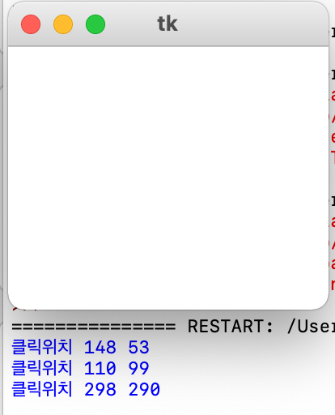
Event binding 예제 2
from tkinter import *
from tkinter import ttk
root = Tk()
def click(event):
print("클릭위치", event.x, event.y)
frame = Frame(root, width=300, height=300)
frame.bind("<Button-1>", click)
frame.pack()
root.mainloop()
Notes:
실행파일

Slide 7
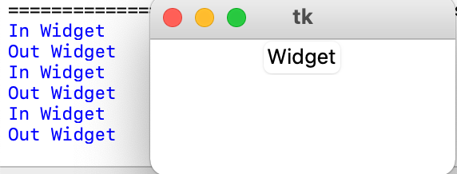
Event binding 예제 3
from tkinter import *
import sys
def leave(event) :
print("Out Widget")
def enter(event) :
print("In Widget")
widget = Button(None, text='Widget')
widget.pack()
widget.bind('<Leave>', leave)
widget.bind('<Enter>', enter)
mainloop()
Notes:
실행파일

Slide 8
연습문제 1
예제 4에서 각 버튼을 눌렀을 때, 입력 값을 버튼에 따라 Font 가 바뀌게 하기.
첫번째 버튼을 한번 누르면 “Courier”로,
두번째 버튼을 한번 누르면 “Arial” 로,
세번째 버튼을 한번 누르면“Calibri”로
나타나게 하는 코드 만들어 보기

Slide 9
연습문제 1-1 코드
from tkinter import *
from math import *
root = Tk()
root.geometry("300x200+100+100")
def press1():
label2.configure(text = str(entry.get()), font= "Courier")
def press2():
label2.configure(text = str(entry.get()), font = "Arial")
def press3():
label2.configure(text = str(entry.get()), font = "Calibri")
label1 = Label(root, text='원하는 문자를 입력하시오 ')
label1.pack()
Notes:
실행파일

Slide 10
연습문제 1-2 코드
entry = Entry(root)
entry.pack()
button1 = Button(root, text = "first", command = press1)
button1.pack()
button2 = Button(root, text = "second", command = press2)
button2.pack()
button3 = Button(root, text = "third", command = press3)
button3.pack()
label2 = Label(root)
label2.pack()
root.mainloop()
Notes:
실행파일

Slide 11
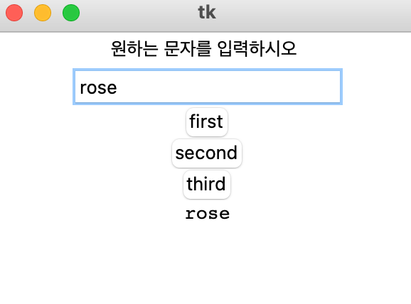
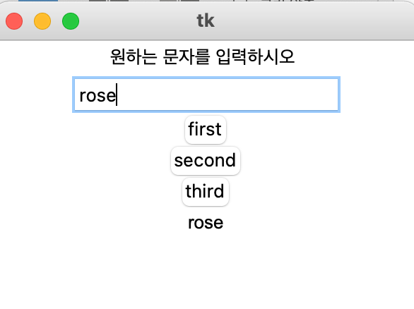
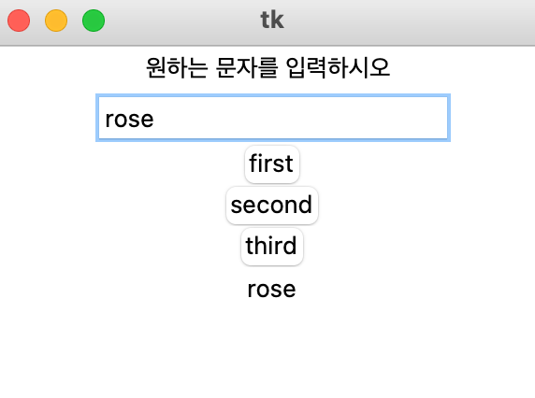
연습문제 1 코드
버튼에 따라 글씨체가 변경
Notes:
실행파일

Slide 12
연습문제 2
버튼 2개 만든다
첫번째 버튼을 한번 누르면 강아지 사진을
두번째 버튼을 한번 누르면 고양이 사진을
나타나게 하는 코드 만들어 보기

Slide 13
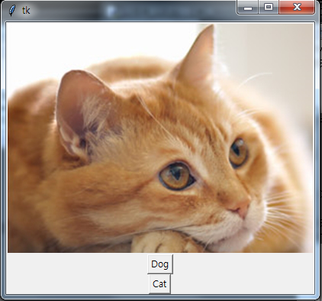
연습문제 2 코드
from tkinter import *
from tkinter import Tk, Canvas
from PIL import ImageTk, Image
root =Tk()
canvas = Canvas(root, width=400, height=300)
canvas.pack()
def clicked1():
im = Image.open('dog.gif')
canvas.image = ImageTk.PhotoImage(im)
canvas.create_image(0, 0, image=canvas.image, anchor='nw')
def clicked2():
im = Image.open('cat.gif')
canvas.image = ImageTk.PhotoImage(im)
canvas.create_image(0, 0, image=canvas.image, anchor='nw')
but1 = Button(root, text='Dog', command=clicked1)
but1.pack()
but2 = Button(root, text='Cat', command=clicked2)
but2.pack()
root.mainloop()
Notes:
실행파일

Slide 14
연습문제 3
연습문제2 코드를 조금 수정하여
버튼을 하나만 만든다
버튼을 한 번 클릭하면 강아지 사진이
버튼을 두 번 클릭하면 고양이 사진이
나타나게 코드를 만들어 보기

Slide 15
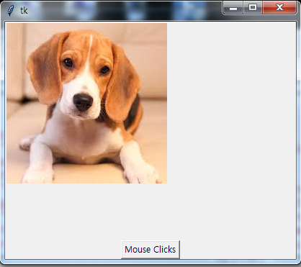
연습문제 3 코드
from tkinter import *
from tkinter import Tk, Canvas
from PIL import ImageTk, Image
root =Tk()
canvas = Canvas(root, width=400, height=300)
canvas.pack()
def oneclick(event) :
im = Image.open('dog.gif')
canvas.image = ImageTk.PhotoImage(im)
canvas.create_image(0, 0, image=canvas.image, anchor='nw')
def doubleclick(event) :
im = Image.open('cat.gif')
canvas.image = ImageTk.PhotoImage(im)
canvas.create_image(0, 0, image=canvas.image, anchor='nw')
widget = Button(None, text='Mouse Clicks')
widget.pack()
widget.bind('<Button-1>', oneclick)
widget.bind('<Double-1>', doubleclick)
root.mainloop()
Notes:
실행파일

Slide 16
강의 요약
Event 처리과정 이해하기
Event handler: event 발생 시 호출되는 해당 프로그램의 기능
Event마다 실제 실행되는 method와 어떻게 binding되는지 이해하기
함수를 만든 후 .bind() 사용

Slide 17
목표 달성 질문
Event가 무엇인지 설명하시오
Event Binding의 기능은 무엇인가요?

Slide 18
감사합니다
13주차_02_04 Event, event handler, binding

